Slide 1
Разработка и реализация проекта по электроснабжению особой экономической зоны в г. Оренбурге на ул. Тихой
Вагнер Артем Андреевич
Солдатов Сергей Игоревич

Slide 2
Рассмотренные вопросы
Энергетическая отрасль и её функции;
ПАО «Россети Волга» – «Оренбургэнерго»;
Что такое особая экономическая зона;
ОЭЗ ППТ «Оренбуржье»;
Что подготовлено на данный момент для создания ОЭЗ ППТ «Оренбуржье»;
Реализация электроснабжения ОЭЗ ППТ «Оренбуржье»;
Социально-экономическое значение ОЭЗ ППТ «Оренбуржье».

Slide 3
Энергетика - область национальной экономики, науки и техники, охватывающая энергетические ресурсы, их производство, передачу, преобразование, аккумулирование, распределение и потребление.

Slide 4
Генерация электрической энергии
Карта объединенных энергетических систем России

Slide 5
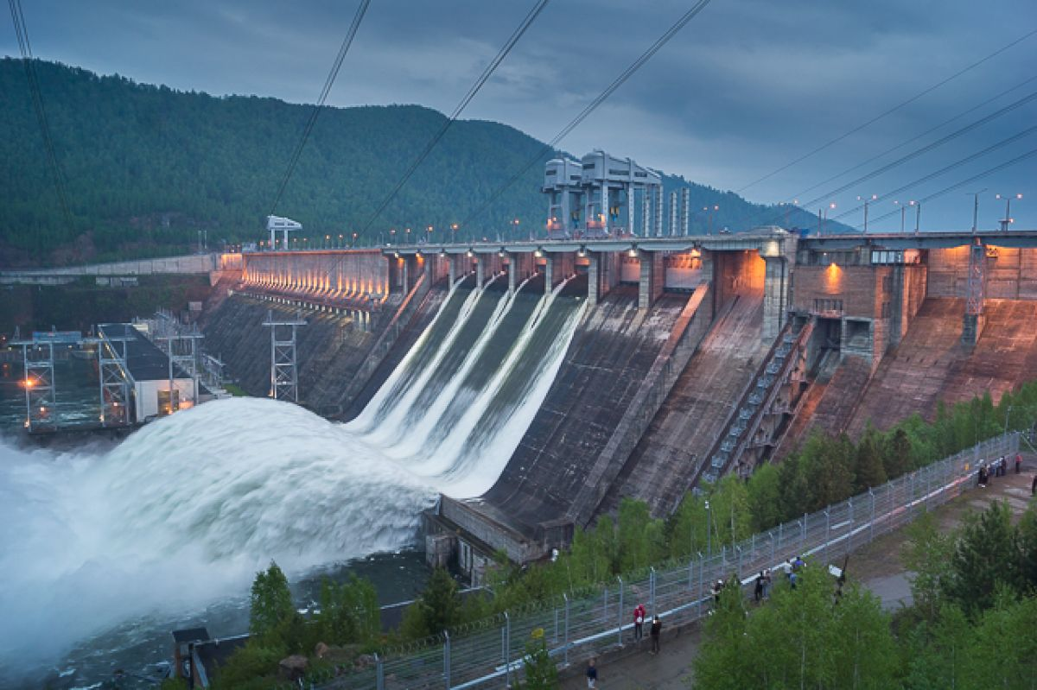
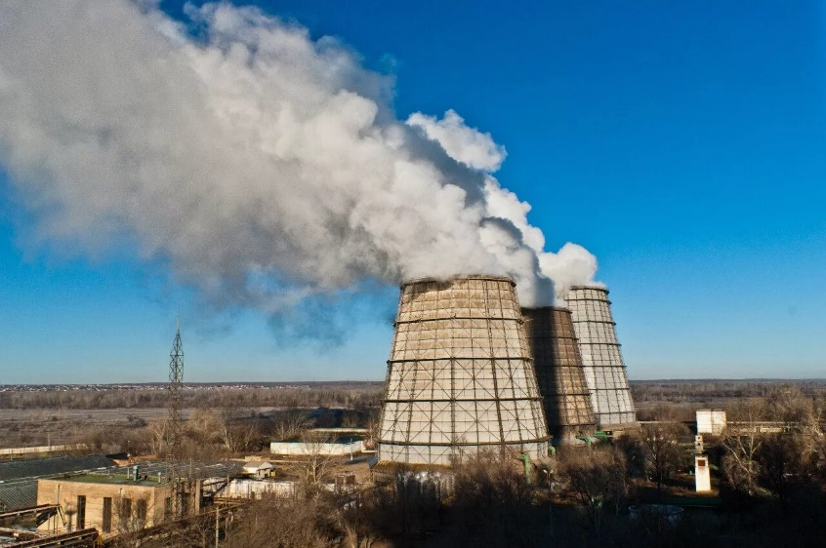
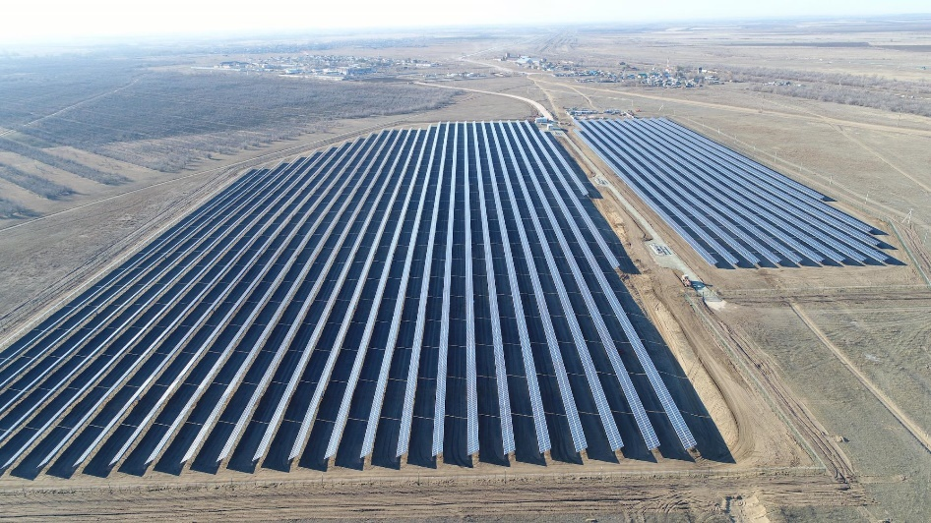
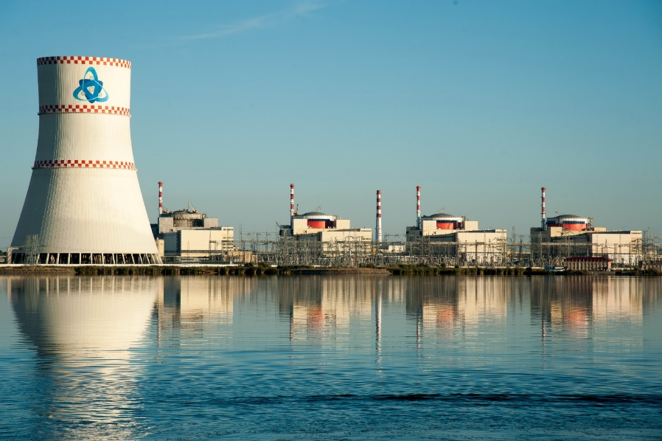
Генерация электрической энергии
Красноярская ГЭС
Григорьевская СЭС (г. Оренбург)
Сакмарская ТЭЦ (г. Оренбург)
Ростовская АЭС

Slide 6
Развитие энергетики на базе создания, укрупнения и объединения энергетических систем имеет ряд технико-экономических преимуществ:
1) повышается надежность электроснабжения потребителей за счет более гибкого маневрирования резервами, сосредоточенными на отдельных электростанциях; сокращается суммарный потребный резерв мощностей; повышается качество энергии,
2) обеспечивается экономическая целесообразность концентрации производства электроэнергии путем увеличения единичной мощности электростанций и установки на них более мощных блоков, поскольку ослабляется ограничивающее влияние ряда внешних факторов, в том числе условий резервирования,
3) снижается общий (совмещенный) максимум нагрузки вслед­ствие несовпадения суточных максимумов нагрузки отдельных районов, что приводит к снижению необходимой генерирующей мощности объединенной энергосистемы,
4) облегчается возможность задавать наиболее выгодные режимы работы для различных типов станций и агрегатов. В частности, создают­ся условия для использования мощных высокоэкономичных ГРЭС и АЭС в базе суточных графиков нагрузки энергосистемы,
5) повышается эффективность использования различных энергети­ческих ресурсов, сокращаются железнодорожные перевозки топлива, с большим экономическим эффектом используются гидроэнергетические ресурсы, даже значительно удаленные от потребителей энергии. На­личие магистральных линий электропередачи в крупных энергосисте­мах и их объединениях обеспечивает наиболее эффективное использо­вание низкосортного топлива, экономически не выдерживающих даль­них перевозок,
6) создается техническая возможность для ликвидации и предот­вращения нового строительства мелких неэкономичных изолированно работающих станций и котельных,
7) коренным образом улучшаются условия и экономические пока­затели ТЭЦ за счет обеспечения возможности их работы в основном по теплофикационному режиму.

Slide 8
Все перечисленные преимущества создают условия:
- для достижения максимально возможной экономии капита­ловложений и топлива;
- повышения производительности труда;
- снижения себестоимости энергии;
- увеличения прибыли и повышения рентабельности энергетиче­ского производства.
Энергосистемы классифицируются по мощности, структуре гене­рирующих мощностей и территориальному охвату. Преимущества крупных энергосистем:
а) возможность использования крупных агрегатов и станций;
б) гибкое маневрирование рабочими мощностями и резервами;
в) наиболее эффективное использование различных топливно-энер­гетических ресурсов (ТЭР).
Структура энергосистем по мере их развития претерпевает измене­ния. Эти изменения происходят в зависимости от соотношения масшта­бов ввода новой мощности на ГРЭС, ТЭЦ, АЭС.
Одной из важнейших задач экономики энергетики является обосно­вание оптимальной перспективной структуры генерирующих мощно­стей энергосистем в динамике их развития.

Slide 9
Целевая структура электроэнергетики России

Slide 10
Цель и задачи Энергетической стратегии России до 2035 года

Slide 11
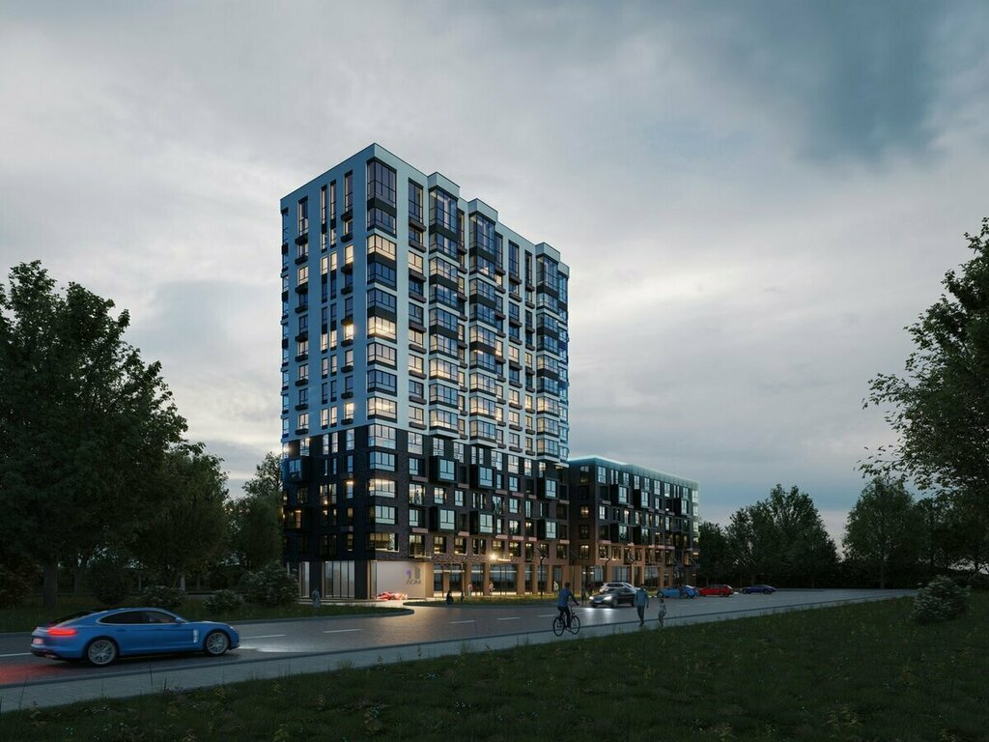
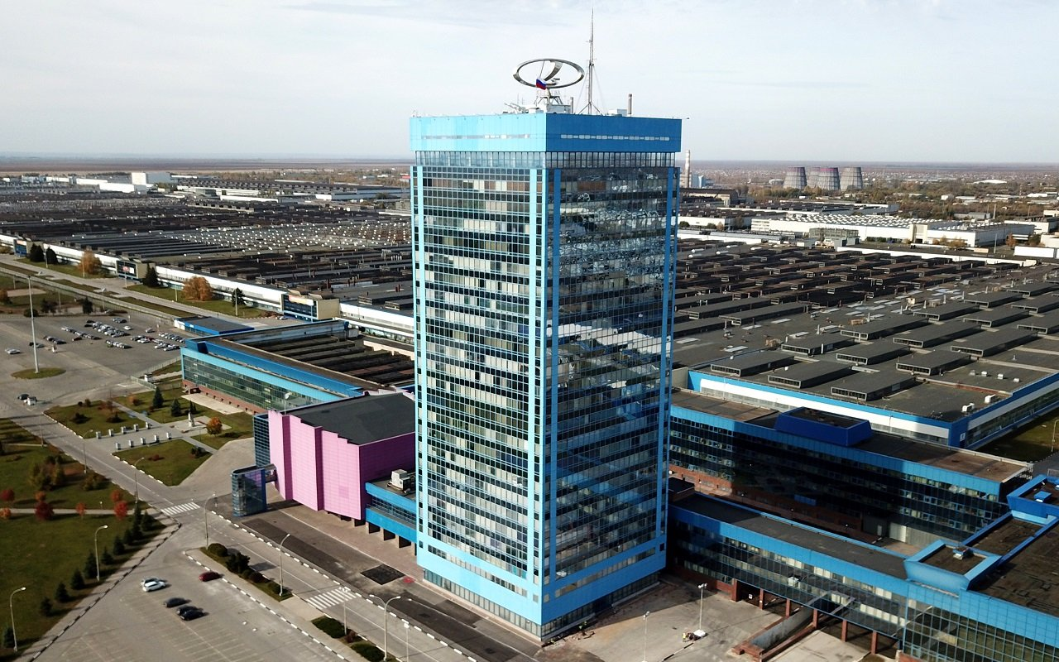
Энергетическая отрасль играет ключевую роль в социально-экономическом развитии регионов, оказывая значительное влияние на их экономику, занятость, инфраструктуру и качество жизни населения. Производство, передача и распределение энергии являются важными элементами инфраструктуры любого региона и обеспечивают работу других отраслей экономики.
Энергетическая отрасль способствует привлечению инвестиций, созданию новых рабочих мест и развитию технологий в регионах. Строительство и эксплуатация энергетических объектов требуют значительных инвестиций, что способствует развитию строительной индустрии и связанных с ней секторов.

Slide 12
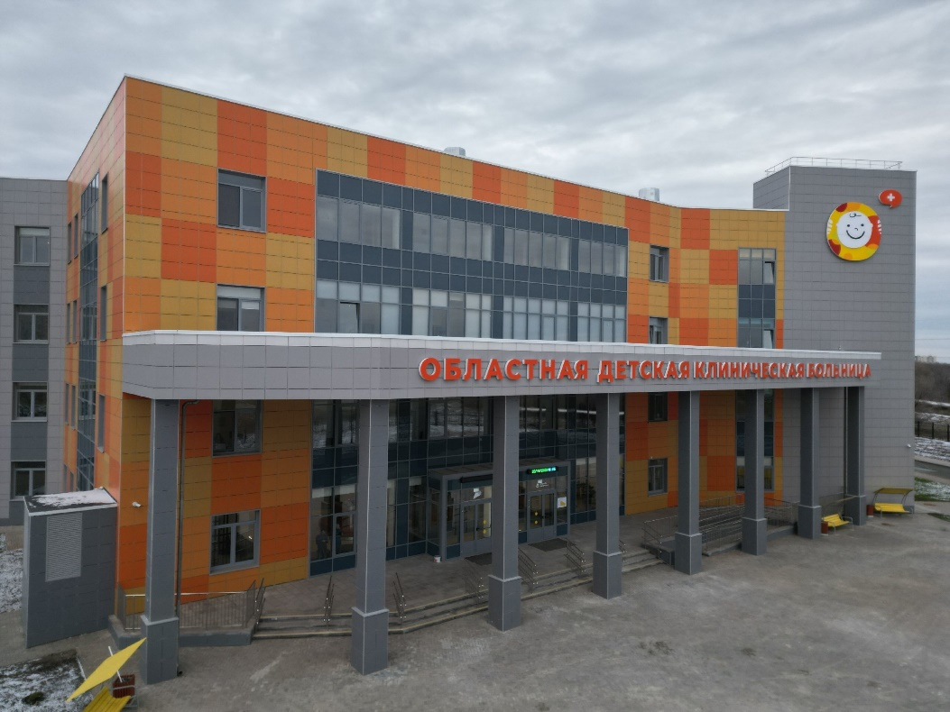
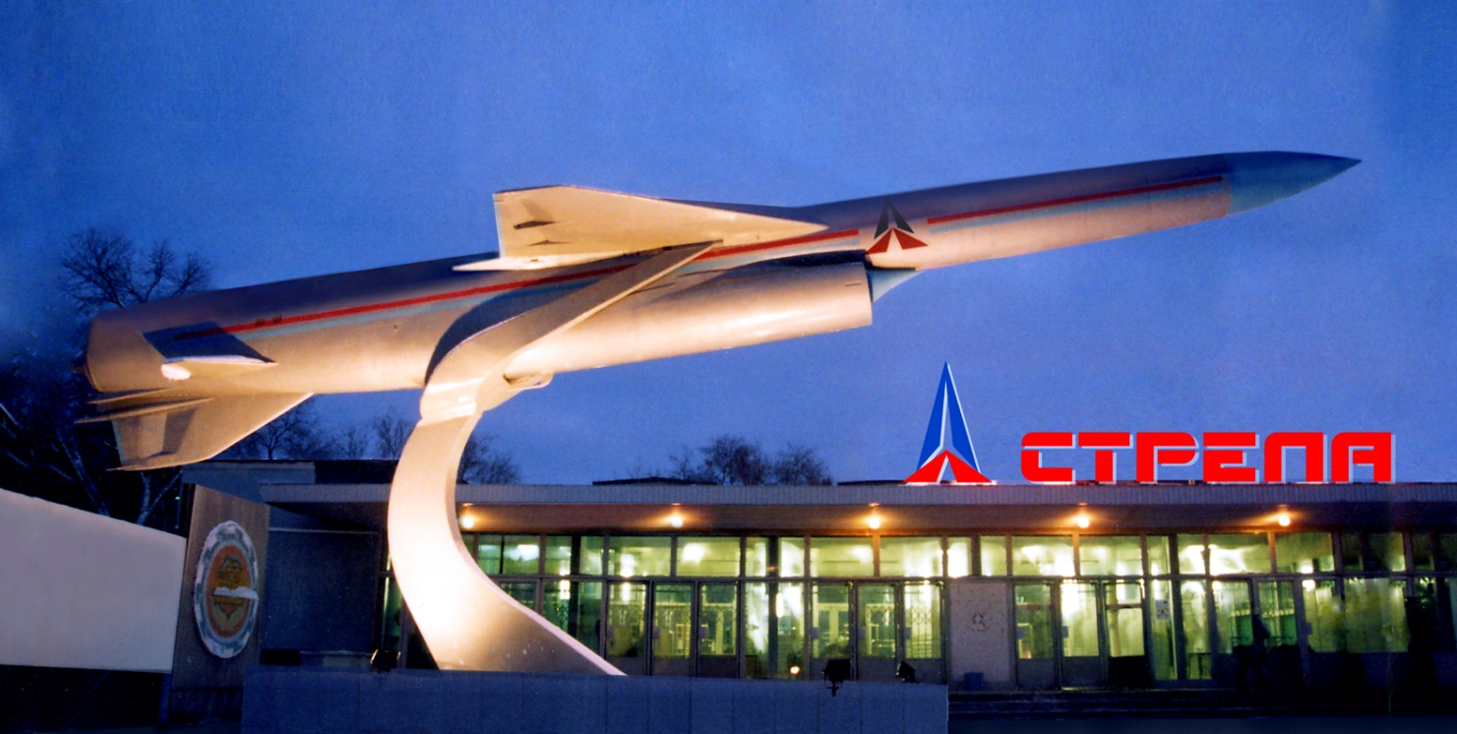
Одним из важных аспектов влияния энергетической отрасли на социально-экономическое развитие регионов является обеспечение доступности энергии для населения и бизнеса. Надежное и доступное энергоснабжение является основой для развития промышленности, сельского хозяйства, транспорта, образования, здравоохранения и других сфер жизни общества.
Кроме того, энергетическая отрасль может стимулировать развитие инноваций и передовых технологий в регионах. Внедрение новых энергосберегающих технологий, альтернативных источников энергии и улучшение энергетической эффективности способствуют развитию инновационного потенциала и конкурентоспособности региона на мировом рынке.

Slide 13
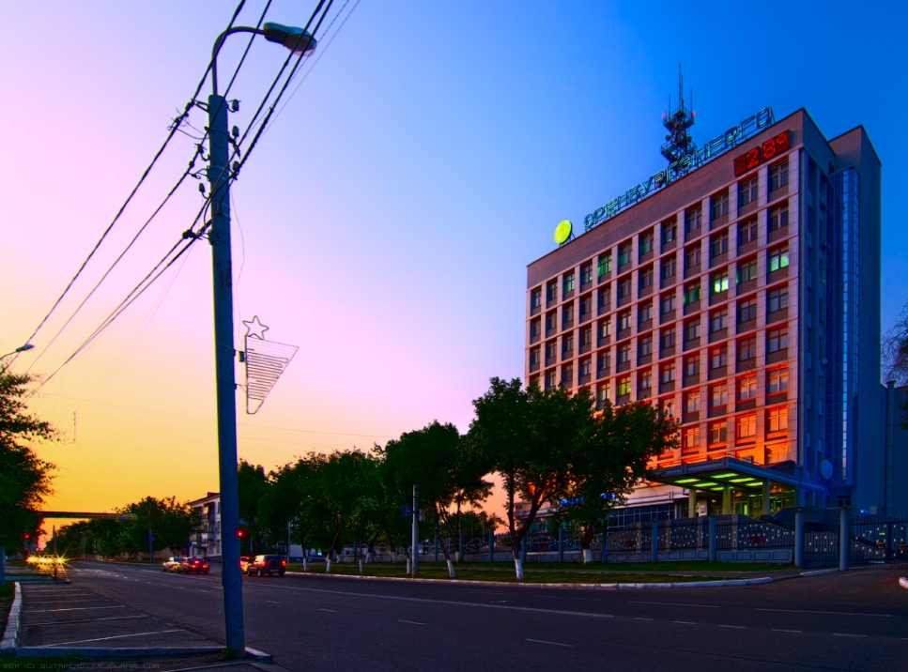

Slide 14
За период 2021-2023 наблюдалась следующая динамика объёмов технологического присоединения:
Объемы ТП по мощности в МВт
Объемы ТП по количеству в шт.

Slide 20
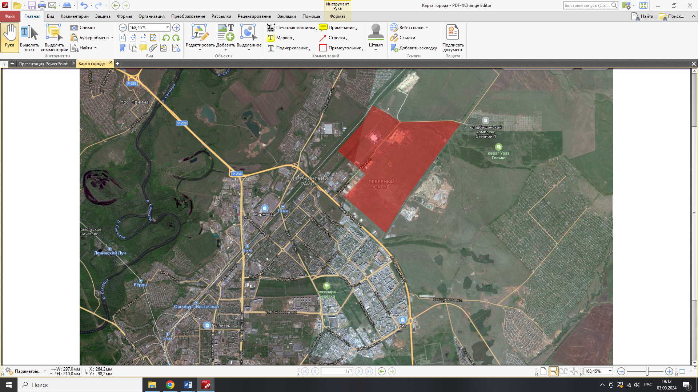
Для реализации проекта строительства особой экономической зоны выбрана ул. Тихая город Оренбург. Свободная площадь для строительства составляет 385 га с возможность дальнейшего расширения до 600 га (увеличение площадей в сторону поселка Нижнесакмарский).
Место расположения особой экономической зоны
Территориальное расположение МКД планируемых к строительству до 2035 года

Slide 21
Расположение железнодорожного полотна
Расположение автомобильной дороги
Расположение существующей электрической подстанции

Slide 22
В связи с отсутствием свободной мощности на существующем энергообъекте: ПС Степная. ПАО «Россети Волга» - «Оренбургэнерго» запланировало строительство новой подстанции «ПС Победа».
Вид строительства: «Строительство ПС 110/10 кВ Победа с трансформаторами 2х25 МВА от проектируемой ВЛ 110 кВ от проектируемой опоры в пролете опор №16-17 ВЛ 110 кВ Степная - Чебеньковская с отпайками и ВЛ 110 кВ от проектируемой опоры в пролете опор №55-56 ВЛ 110 кВ Узловая-тяга - Чебеньки-тяга с отпайкой на ПС Россия».

Slide 26
Этапы разработки рабочей документации
Разработка, согласование и внутренняя экспертиза Заказчика рабочей документации в соответствии с требованиями нормативно-технических документов, согласование рабочей документации с Филиалом АО «СО ЕЭС» Оренбургское РДУ, ИА ПАО «Россети Волга», АУ филиала ПАО «Россети Волга» - «Оренбургэнерго» и Центральным ПО филиала ПАО «Россети Волга» - «Оренбургэнерго».
Для ПС 110 кВ Победа в основных технических решениях разработаны следующие разделы:
«Балансы и режимы».
В разделе приведены результаты анализа прогнозных балансов мощности Центрального энергорайона энергосистемы Оренбургской области (далее – энергорайон) для характерных режимов для соответствующих температур, указанных в пункте 180 Методических указаний по проектированию развития энергосистем, утвержденных приказом Минэнерго России от 06.12.2022 № 1286 (далее – Методические указания по проектированию развития энергосистем):
- на год ввода ПС 110 кВ Победа в эксплуатацию;
- на последний год расчетного периода последней утвержденной схемы и программы развития электроэнергетических систем России (Расчетный период).

Slide 27
В разделе приведены описание и результаты расчетов установившихся электроэнергетических режимов работы электрической сети 110 кВ и выше, прилегающей к ПС 110 кВ Победа, для нормальной и ремонтных схем, а также при нормативных возмущениях в указанных схемах в соответствии с Требованиями к обеспечению надежности электроэнергетических систем, надежности и безопасности объектов электроэнергетики и энергопринимающих установок «Методические указания по устойчивости энергосистем», утвержденными приказом Минэнерго России от 03.08.2018 № 630, (далее - Методические указания по устойчивости энергосистем) и Методических указаний по проектированию развития энергосистем на планируемый год ввода объекта в работу и на Расчетный период, с учетом этапности реконструкции существующих и ввода/вывода электросетевых объектов, генерирующих объектов и динамики изменения электрических нагрузок.
При анализе перспективных режимов работы электрической сети 110 кВ и выше, прилегающей к ПС 110 кВ Победа, рассмотрены режимно-балансовые условия зимних максимумов потребления мощности, зимних минимумов потребления мощности, летних минимумов потребления мощности, летних максимумов потребления мощности для соответствующих температур, указанных в пункте 180 Методических указаний по проектированию развития энергосистем. Рассмотрены иные режимно-балансовые условия, указанные в пункте 178 Методических указаний по проектированию развития энергосистем.

Slide 28
Результаты расчетов включают в себя данные по токовым нагрузкам ЛЭП, трансформаторов ПС (в сравнении с длительно допустимыми или аварийно допустимыми токовыми нагрузками), потокораспределение активной и реактивной мощности, уровни напряжения в электрической сети 110 кВ и выше, представленные в табличном виде и нанесенные на однолинейную схему замещения сети, а также обоснования по строительству ПС 110 кВ Победа и ЛЭП 110 кВ.
На основании результатов расчетов проведен выбор оборудования ПС и ЛЭП, оценен объем необходимого электросетевого строительства, очередность ввода элементов электрической сети, определены мероприятия по обеспечению допустимых параметров электроэнергетического режима на проектируемом объекте и прилегающей электрической сети.
Расчеты установившихся электроэнергетических режимов выполнены с использованием полученных от АО «СО ЕЭС» перспективных расчетных моделей электроэнергетических систем или их фрагментов в соответствии с порядком раскрытия цифровых моделей электроэнергетических систем и предоставления системным оператором иным субъектам электроэнергетики, потребителям электрической энергии и проектным организациям перспективных расчетных моделей электроэнергетических систем или фрагментов таких моделей для целей перспективного развития электроэнергетики, утвержденным Минэнерго России в соответствии с пунктом 11 статьи 6.1, абзацем пятидесятым пункта 2 статьи 21 Федерального закона «Об электроэнергетике».

Slide 29
«Регулирование напряжения и компенсация реактивной мощности».
В составе раздела выполнен анализ уровней напряжения на объекте проектирования и в прилегающей электрической сети напряжением 110 кВ и выше энергорайона, определены технические решения по установке необходимых источников реактивной мощности и средств компенсации реактивной мощности для обеспечения допустимых уровней напряжения и качества электрической энергии (вид, количество, номинальные параметры и точки подключения СКРМ в районе размещения объекта проектирования) на планируемый год окончания реконструкции и на Расчетный период, необходимость регулирования напряжения в сети с использованием РПН трансформаторов (автотрансформаторов), включая автоматическое изменение их коэффициента трансформации. При необходимости установки регулируемых СКРМ должны быть представлены соответствующие обосновывающие расчеты.
«Расчёт токов короткого замыкания».
В составе раздела выполнены расчеты токов КЗ на шинах объекта проектирования, а также на шинах энергообъектов прилегающей электрической сети 110 кВ и выше на год ввода объекта в эксплуатацию и на Расчетный период.
«Основные технические решения по ПС».
Рассмотрены и разработаны различные варианты (с обязательной оценкой экономических показателей и выполнением технико-экономического сравнения по критерию минимума дисконтированных затрат) технических решений по ПС (площадок, схем, конструктивных решений), с выполнением обосновывающих расчетов и подготовкой рекомендаций по оптимальным вариантам.

Slide 30
Экономическая и социальная составляющая реализации проекта
В рамках проекта рассмотрены два варианта реализации проекта электроснабжения ОЭЗ ППТ «Оренбуржье»
1 Вариант: Реконструкция ПС Степная (ориентировочная стоимость 1,5 млрд рублей (проект демонтажа, полная замена всего оборудования ПС, модернизация существующих зданий, строительство временных схем электроснабжения)
Минусы:
- промышленная и бытовая нагрузка подключена к одному питающему центру;
- при реконструкции подстанции пострадают потребители на весь период работ;
- в случае возникновения не нормально режима работы промышленных потребителей, возможны ложные отключения бытовых абонентов;
- от ПС Степная подключена ЦРП 3го подъема (водоснабжение всего «Мертвого города», «Степного района»
- от ПС Степная подключены больницы, котельные, прочие СЗО
Плюсы:
- Не требуется дополнительный выдел земли.
- При условии демонтажа в аварийном запасе филиала появится «подстанция в коробках» на складе.

Slide 31
Экономическая и социальная составляющая реализации проекта
2 Вариант: Строительство новой ПС «Победа» мощность 2х25 МВА ориентировочные затраты 1 млрд рублей, срок окупаемости 2 года (окупаемость за счет компенсации затрат ПАО «Россети Волга» – «Оренбургэнерго» ОЭЗ ППТ «Оренбуржье» в рамках 861 постановления РФ).
Плюсы :
Стоимость строительства (меньше, чем при реконструкции)
распределение бытовой нагрузки и производственной;
повышение надежности существующих потребителей за счет переключения уже подключенных потребителей ОЭЗ ППТ «Оренбуржье» на новую ПС «Победа».
Дополнительный центр питания, позволяющий резервировать существующую ПС «Степная»
Строительство будет производится без ущерба существующим потребителям
В случае возникновения неисправностей на предприятиях связанных с электричеством бытовые потребители не пострадают
Минусы:
Требуется покупка/аренда новых земель

Slide 32
Спасибо за внимание!

